Slide 1
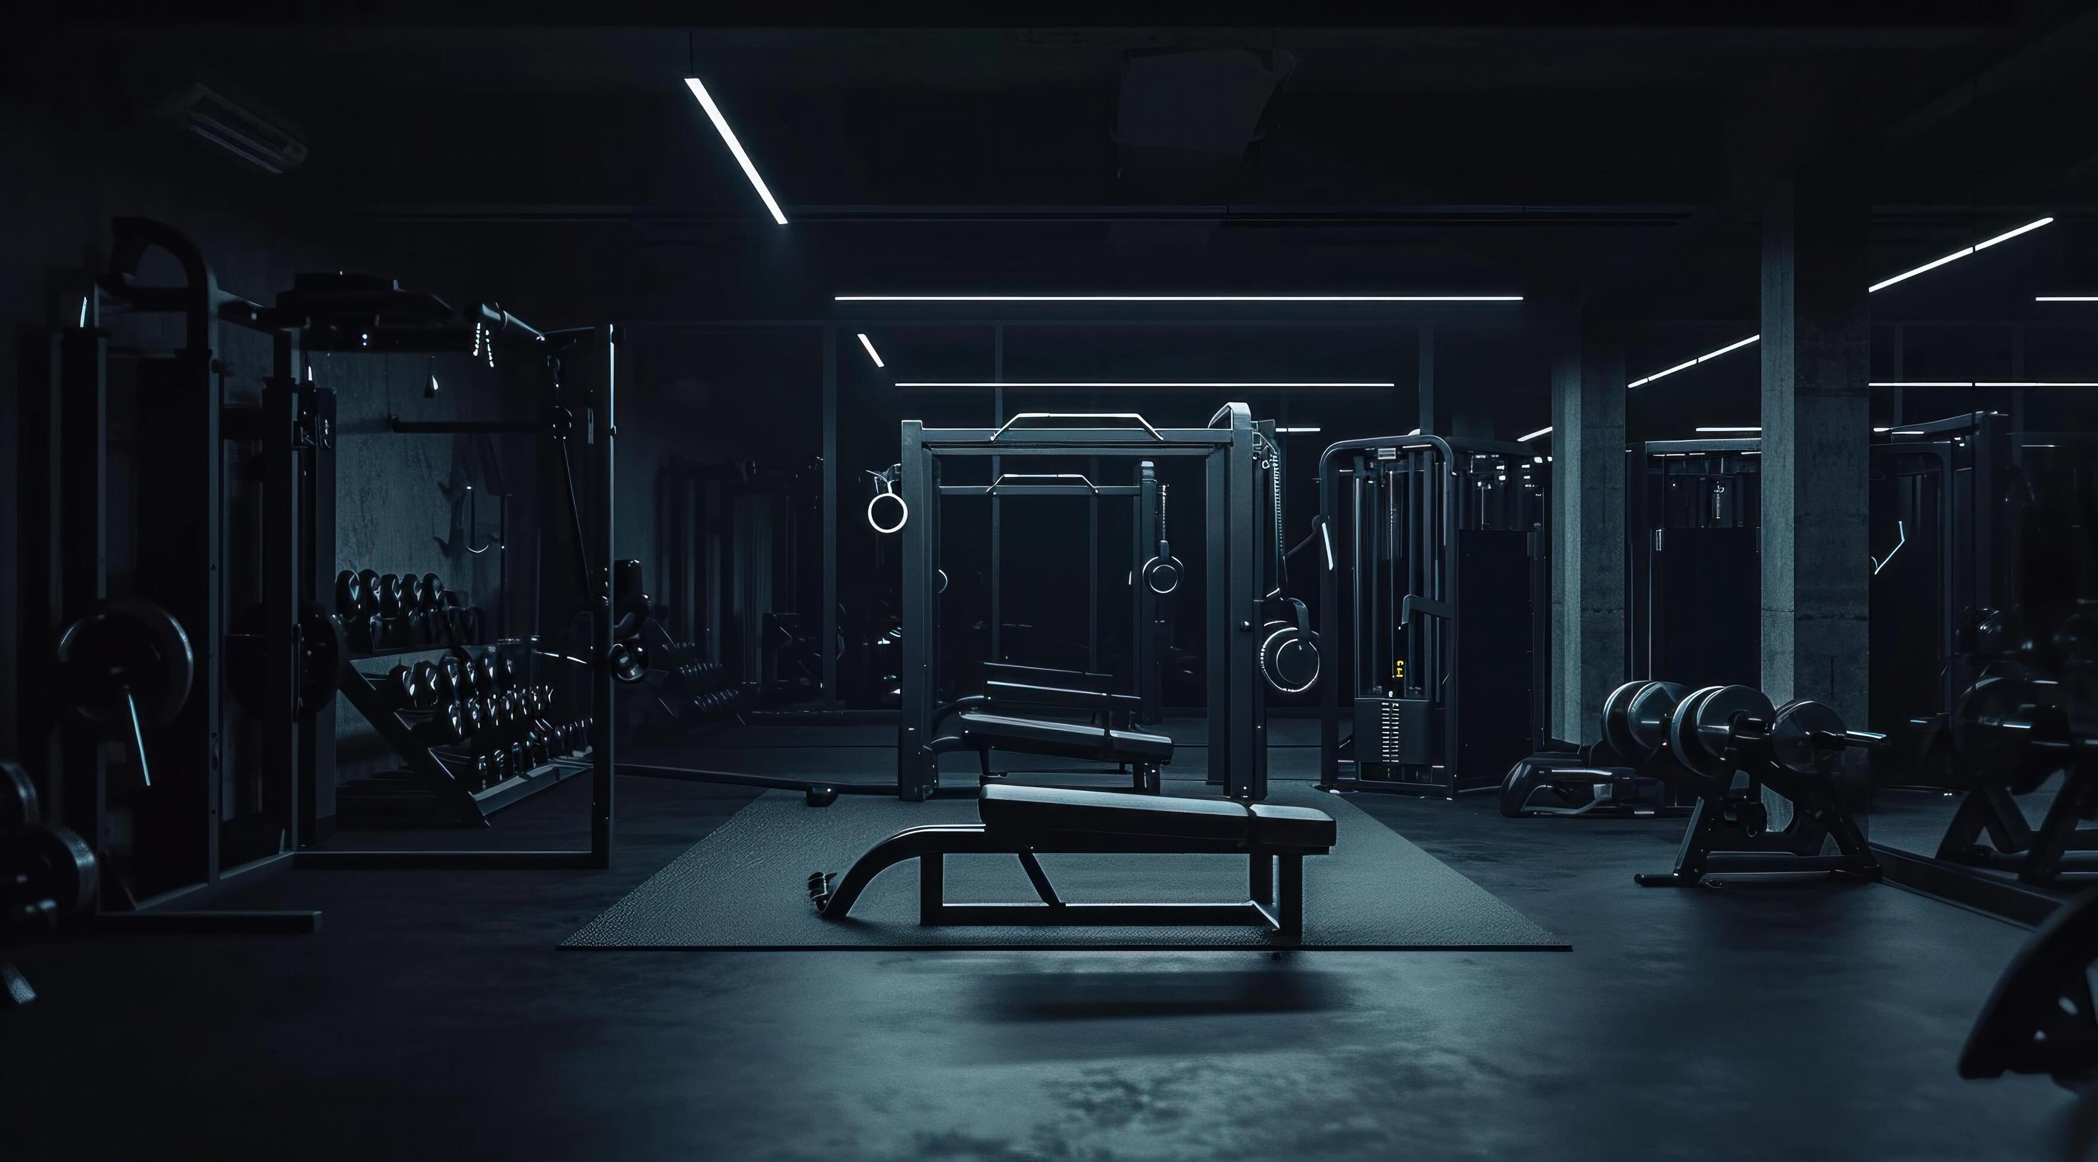
IRON FORGE– Edzés és Motiváció
9A-D
Készítők:
Horváth Dominik
Farkas Réka
Kun Zalán

Slide 2
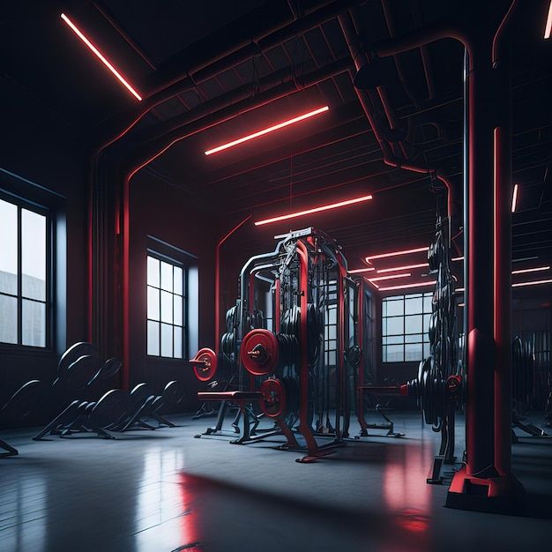
Miért az Iron Forge?
Mi volt a célunk?
Egy modern, motiváló felület létrehozása sportolók számára.
Könnyen átlátható edzésterv- és gyakorlatgyűjtemény biztosítása.
A kezdők segítése az alapok elsajátításában.
Miért ezt választottuk?
Mindhárman fontosnak tartjuk az egészséges életmódot, és szerettünk volna egy olyan oldalt, ami vizuálisan is visszaadja a konditerme edzések hangulatát.

Slide 3
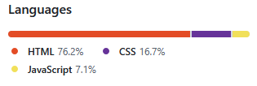
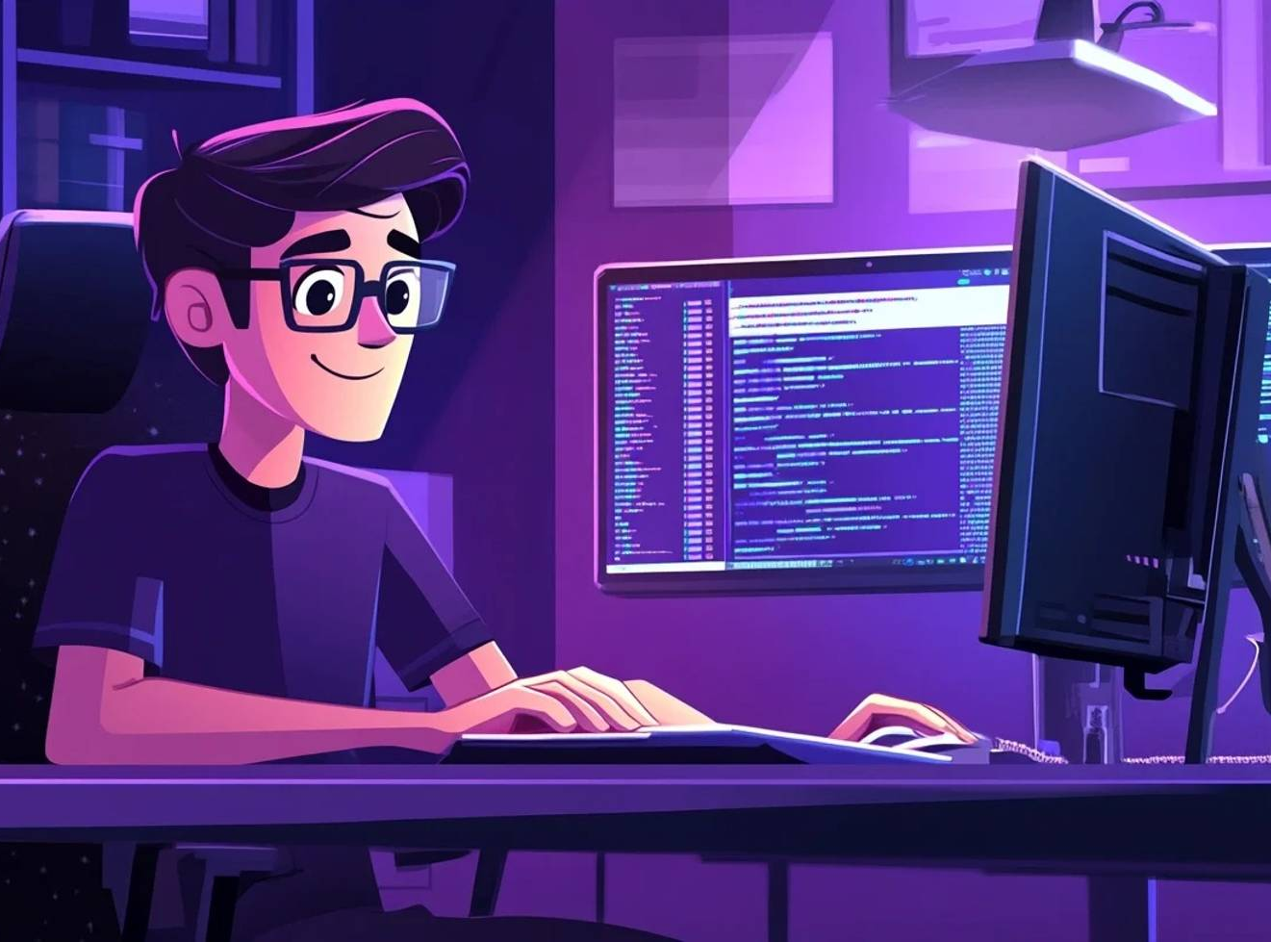
Hogyan készült az Iron Forge?
HTML (76.2%): Az oldal szerkezeti felépítése, a szöveges tartalmak és a képhelyek definiálása.
CSS (16.7%): Az edző termi hangulat megteremtése: sötét színek, neon fények és a reszponzív (mobilbarát) elrendezés.
JavaScript (7.1%): Interaktív funkciók, például a navigáció vezérlése vagy gombok animációi.

Slide 4
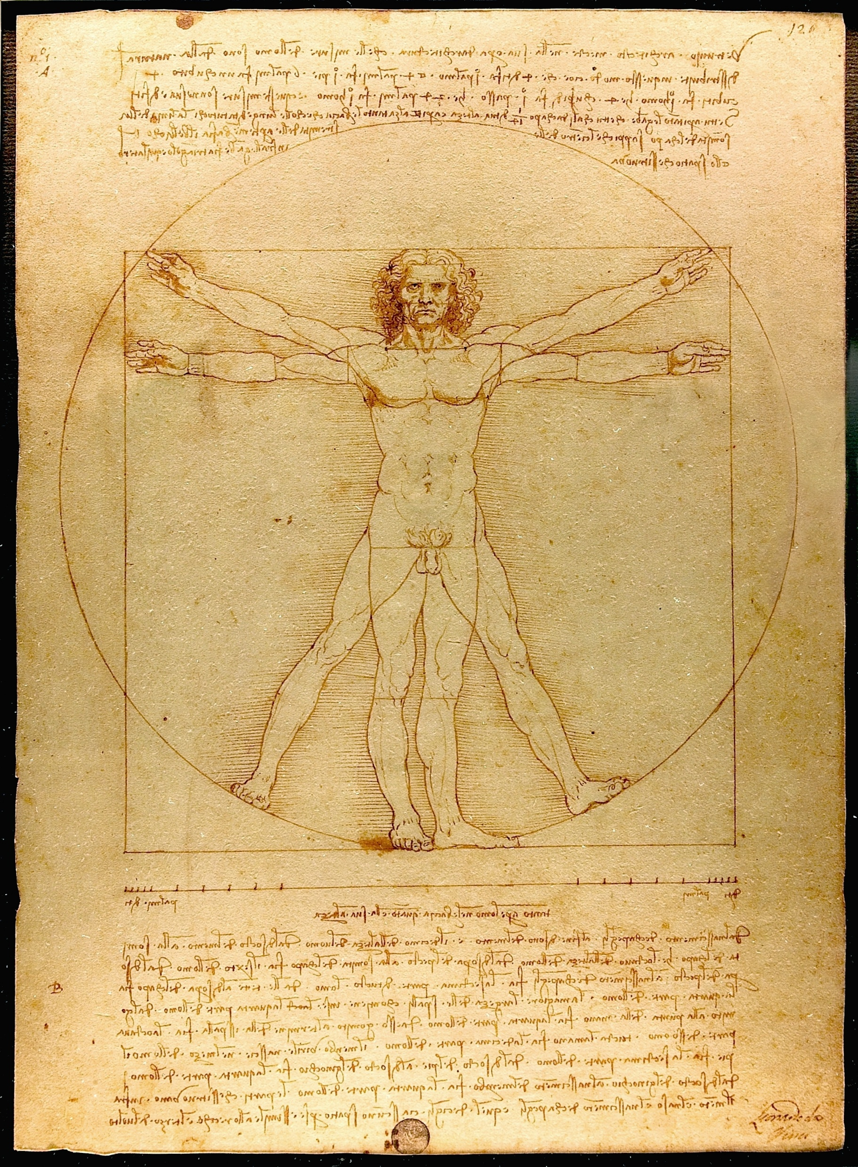
Interaktív funkciók
Interaktív anatómiai térkép
Felhasználói élmény: Nem csak egy sima lista, hanem vizuális navigáció.
Interaktivitás: Az emberi alak különböző izomcsoportjai kattinthatók.
Dinamikus tartalom: Kattintás után az oldal azonnal az adott izomcsoporthoz tartozó gyakorlatokat és helyes végrehajtási módokat jeleníti meg.
Cél: A kezdőknek vizuális segítséget nyújtani, hogy melyik gyakorlat pontosan melyik testrészt fejleszti.

Slide 5
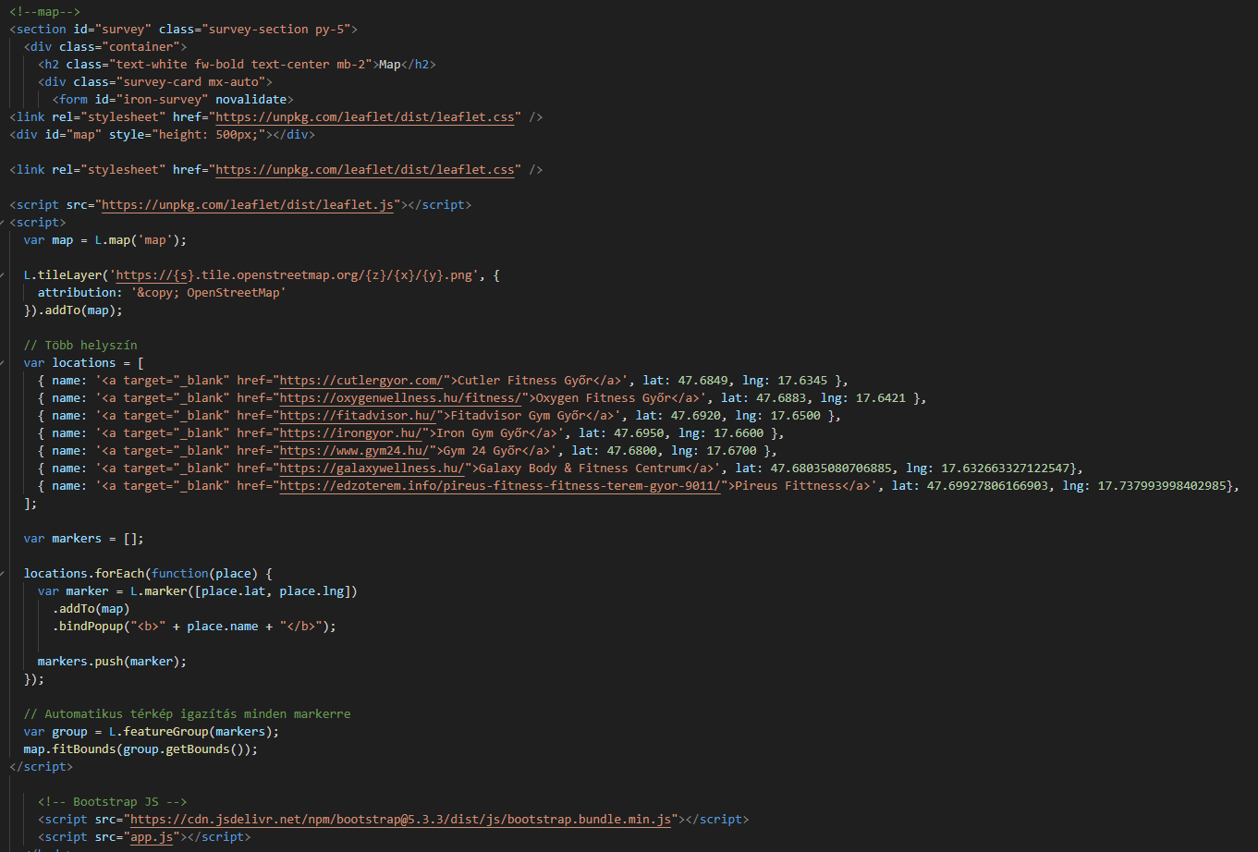
Lokáció és Funkcionalitás
Technikai megvalósítás:
A térkép nem egy egyszerű kép, hanem egy interaktív Leaflet.js / OpenStreetMap modul, amely dinamikusan kezeli a helyszíneket.
Felhasználói funkció:
Győri edzőtermek listázása: A környék legnépszerűbb termeinek pontos koordinátái.

Slide 6
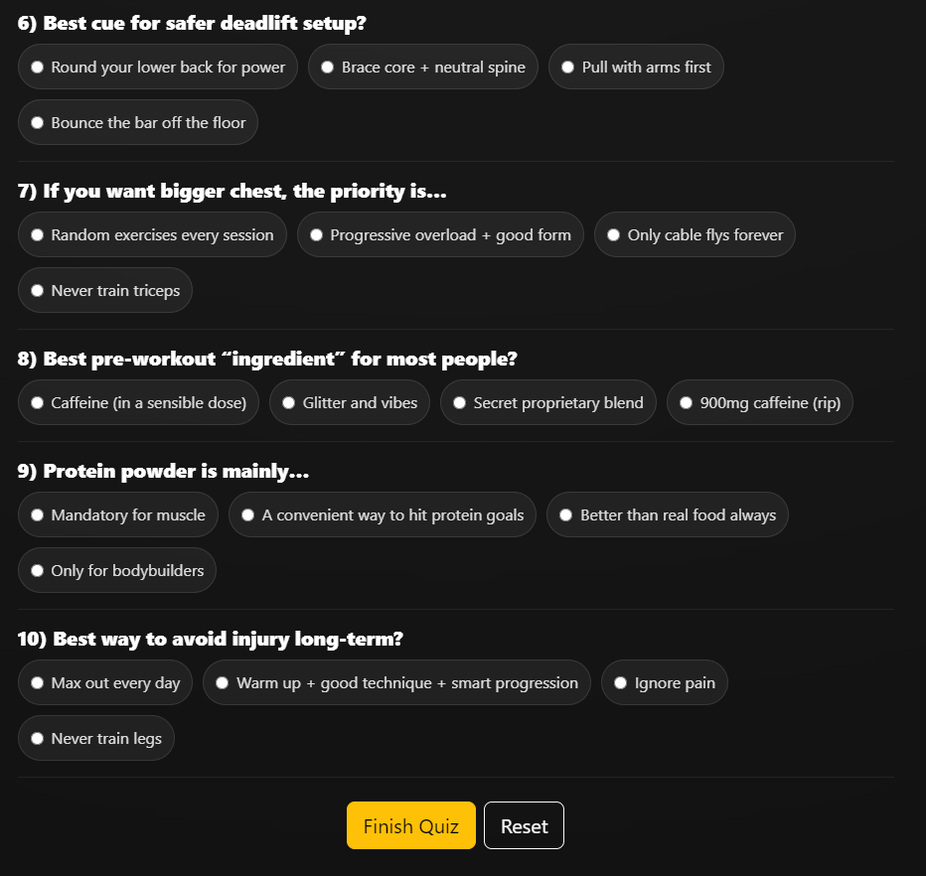
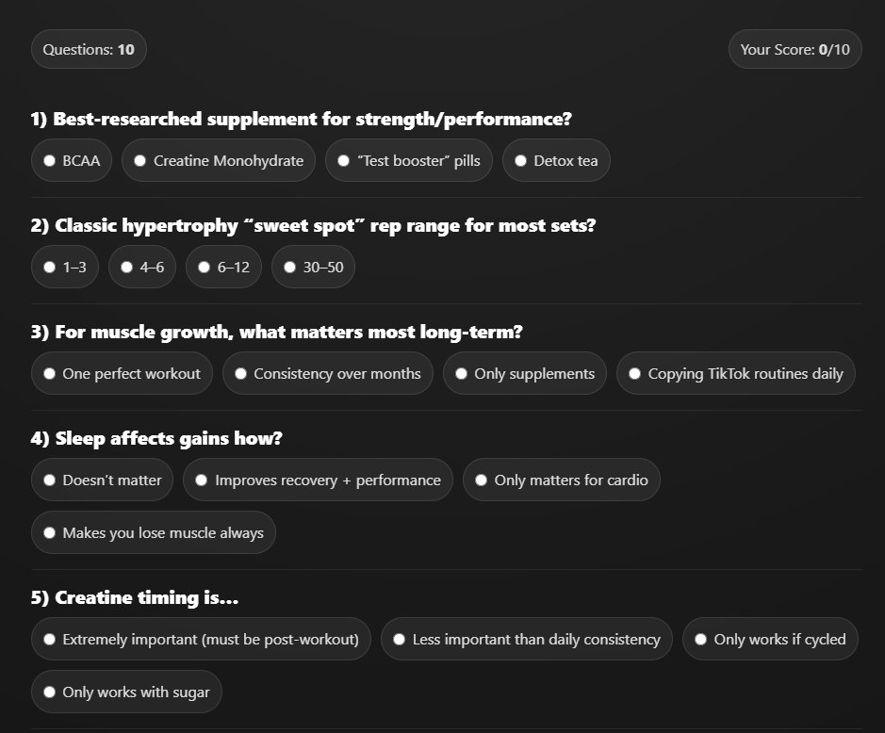
Kvíz

Slide 7
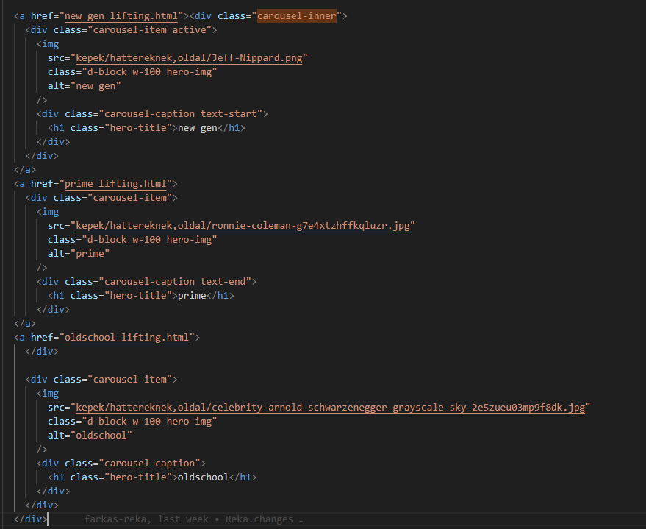
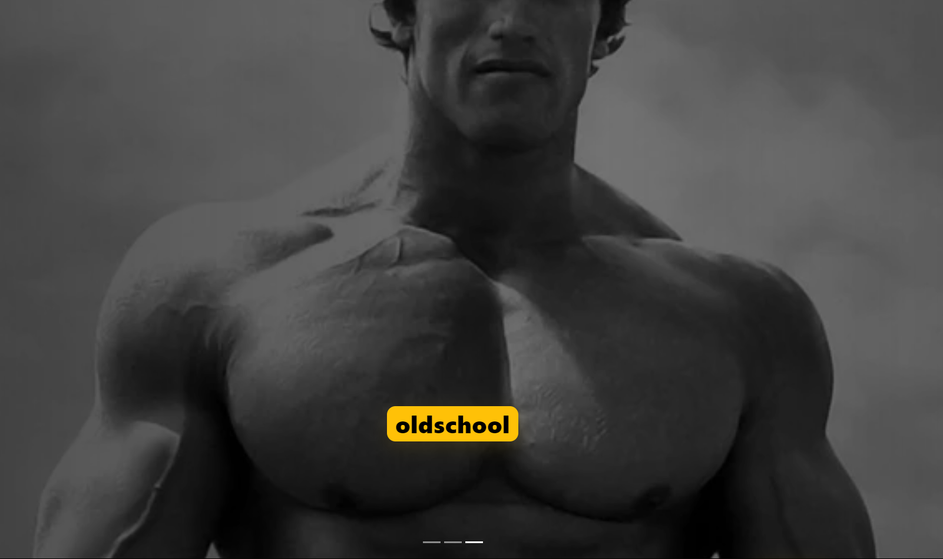
Carousel

Slide 8

Miért élveztük ezt a projektet?
Flow-élmény: Nagyon jó érzés volt látni, ahogy az ötleteinkből – mint az anatómiai térkép vagy a sötét mód – valós, működő funkciók lettek.
Közös szenvedély: Mindannyian szeretjük az edzőtermek világát, így nemcsak "feladatként" tekintettünk a munkára, hanem olyasmit alkottunk, amit mi magunk is szívesen használnánk.

Slide 9
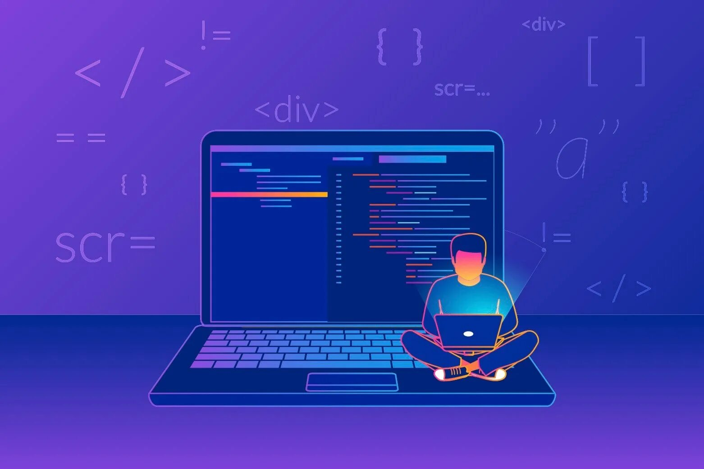
Köszönjük a figyelmet

